Slide 1
Module 2: Switching Concepts
Instructor Materials
Switching, Routing, and Wireless Essentials v7.0 (SRWE)
Notes:
Cisco Networking Academy Program
Switching, Routing and Wireless Essentials v7.0 (SRWE)
Module 2: Switching Concepts

Slide 2
Module Objectives
Module Title: Switching Concepts
Module Objective: Explain how Layer 2 switches forward data.
Topic Title | Topic Objective
Frame Forwarding | Explain how frames are forwarded in a switched network.
Switching Domains | Compare a collision domain to a broadcast domain.
Notes:
2
2 – Switching Concepts
2.0 – Introduction
2.0.2 – What will I learn to do in this module?

Slide 3
2.1 Frame Forwarding
Notes:
2 – Switching Concepts
2.1 – Frame Forwarding

Slide 4
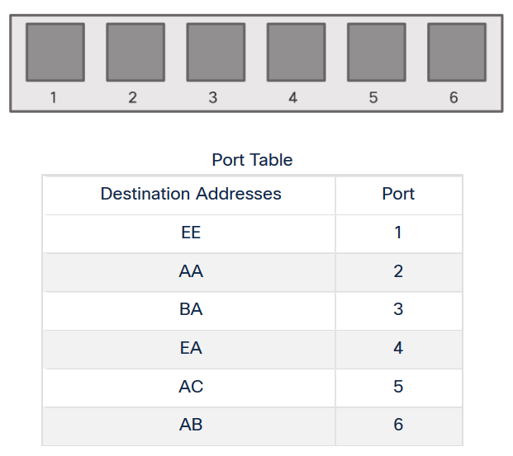
Switching in Networking
Two terms are associated with frames entering or leaving an interface:
  Ingress – entering the interface
  Egress – exiting the interface
A switch forwards based on the ingress interface and the destination MAC address.
A switch uses its MAC address table to make forwarding decisions.
Note: A switch will never allow traffic to be forwarded out the interface it received the traffic.
Notes:
2 – Switching Concepts
2.1 – Frame Forwarding
2.1.1 – Switching in Networking

Slide 5
The Switch MAC Address Table
A switch will use the destination MAC address to determine the egress interface.
Before a switch can make this decision it must learn what interface the destination is located.
A switch builds a MAC address table, also known as a Content Addressable Memory (CAM) table, by recording the source MAC address into the table along with the port it was received.
Notes:
2 – Switching Concepts
2.1 – Frame Forwarding
2.1.2 – The Switch MAC Address Table

Slide 6
The Switch Learn and Forward Method
The switch uses a two step process:
  Step 1. Learn – Examines Source Address
    Adds the source MAC if not in table
    Resets the time out setting back to 5 minutes if source is in the table
  Step 2. Forward – Examines Destination Address
    If the destination MAC is in the MAC address table it is forwarded out the specified port.
    If a destination MAC is not in the table, it is flooded out all interfaces except the one it was received.
Notes:
2 – Switching Concepts
2.1 – Frame Forwarding
2.1.3 – The Switch Learn and Forward Method

Slide 7
Video – MAC Address Tables on Connected Switches
This video will cover the following:
How switches build MAC address tables
How switches forward frames based on the content of their MAC address tables
Notes:
2 – Switching Concepts
2.1 – Frame Forwarding
2.1.4 – Video – MAC Address Tables on Connected Switches

Slide 8
Switch Forwarding Methods
Switches use software on application-specific-integrated circuits (ASICs) to make very quick decisions.
A switch will use one of two methods to make forwarding decisions after it receives a frame:
Store-and-forward switching - Receives the entire frame and ensures the frame is valid. Store-and-forward switching is Cisco’s preferred switching method.
Cut-through switching – Forwards the frame immediately after determining the destination MAC address of an incoming frame and the egress port.
Notes:
2 – Switching Concepts
2.1 – Frame Forwarding
2.1.5 – Switch Forwarding Methods

Slide 9
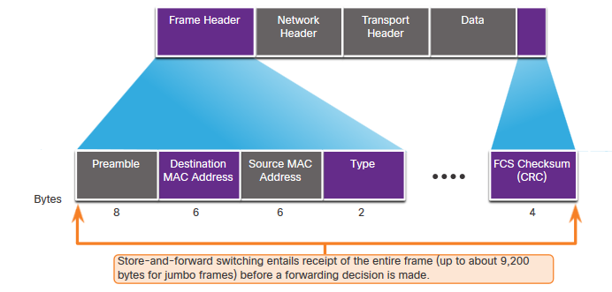
Store-and-Forward Switching
Store-and-forward has two primary characteristics:
  Error Checking – The switch will check the Frame Check Sequence (FCS) for CRC errors. Bad frames will be discarded.
  Buffering – The ingress interface will buffer the frame while it checks the FCS. This also allows the switch to adjust to a potential difference in speeds between the ingress and egress ports.
Notes:
2 – Switching Concepts
2.1 – Frame Forwarding
2.1.6 – Store-and-Forward Switching

Slide 10
Rychlost přepnutí
kde 9,6 ms reprezentuje mezirámcovou štěrbinu, 8 byte preambuli, 64 byte minimální délka rámce a 0,1 ms/bit dobu příjmu jednoho bitu rychlostí 10 Mbit/s.
9,6 μs + (64 + 8) byte * 8 bit/byte * 0,1 μs /bit = 67,2 μs

Slide 11
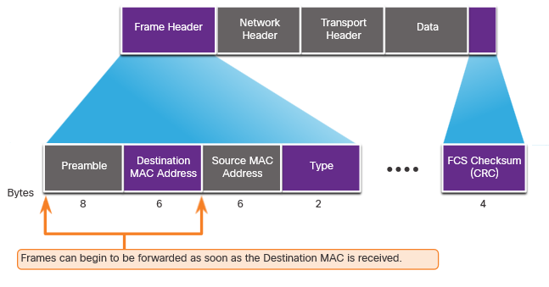
Cut-Through Switching
Cut-through forwards the frame immediately after determining the destination MAC.
Fragment (Frag) Free method will check the destination and ensure that the frame is at least ++++++++++++++++. This will eliminate runts.
Concepts of Cut-Through switching:
  Is appropriate for switches needing latency to be under 10 microseconds
  Does not check the FCS, so it can propagate errors
  May lead to bandwidth issues if the switch propagates too many errors
  Cannot support ports with differing speeds going from ingress to egress
Notes:
2 – Switching Concepts
2.1 – Frame Forwarding
2.1.7 – Cut-Through Switching
2.1.8 – Activity – Switch It!

Slide 12
Rychlost přepnutí
Obsluha rámce začíná ihned po přečtení cílové adresy, tj. za dobu
kde 9,6 ms reprezentuje mezirámcovou štěrbinu, 8 byte preambuli, 6 byte cílovou adresu a 0,1 ms/bit dobu příjmu jednoho bitu rychlostí 10 Mbit/s. Je zřejmé, že rychlost přepínání zde nezávisí na délce rámce. Pokud je předmětem zkoumání pouze doba zpoždění jednoho rámce v přepínači, tj. od zahájení jeho příjmu po zahájení jeho vysílání, je minimální teoretickou hodnotou 11,2 ms (vysílání je zahájeno ihned po zjištění adresy).
9,6 μs + (8 byte + 6 byte) * 8 bit/byte * 0,1 μs/bit = 20,8 μs

Slide 13
Hardwarové realizace přepínačů na 2. vrstvě
aplikačně orientované integrované obvody
- ASIC
CPU na bázi procesoru RISC
programovatelná hradlová pole - FPGA
Notes:
Přepínače mohou být hardwarově realizovány třemi způsoby - používají se:
aplikačně orientované integrované obvody - ASIC (application-specific
integrated circuits);
CPU na bázi procesoru RISC;
programovatelná hradlová pole - FPGA (field pragrammable gate array).
Nejlepších výsledků dosahují přepínače na bázi ASIC; v řadě případů se vyrovnají přepínačům ATM. Naopak nevýhodou řešení na bázi ASIC je, že pracují pouze na úrovni podvrstvy MAC a nemohou číst síťovou informaci.
Výhodou přepínačů na bázi CPU je, že jsou založeny na softwarovém řešení, které lze snadno inovovat. Naproti tomu u hardwarově řešených přepínačů na bázi ASIC inovace často znamená výměnu anebo přidání nového čipu. Nevýhodou přepínačů na bázi CPU jsou problémy s rychlostí při vyšší zátěži. Řešení na bázi FPGA je řídké a používají ho menší firmy.

Slide 14
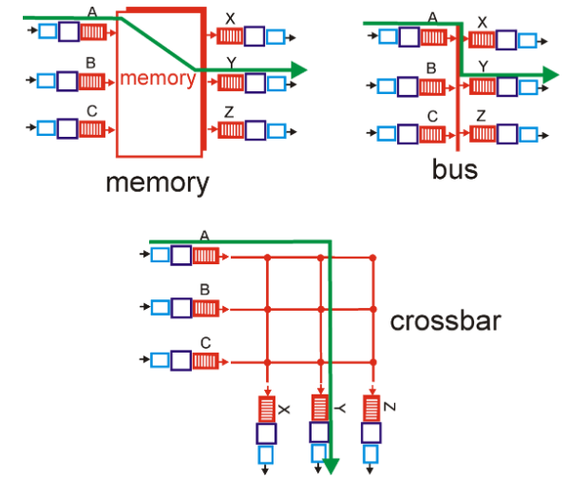
Technologie přepínačů

Slide 15
2.2 Switching Domains
Notes:
2 – Switching Concepts
2.2 – Switching Domains

Slide 16
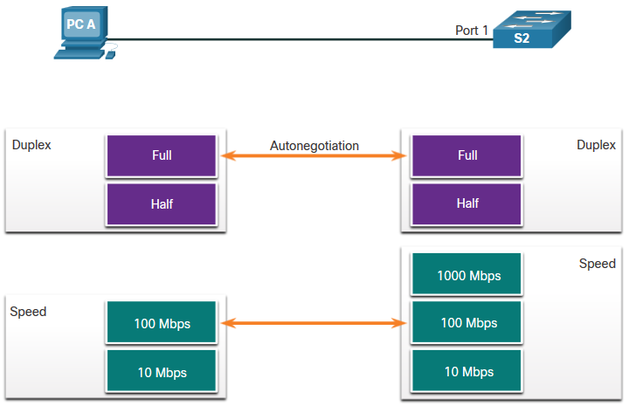
Collision Domains
Switches eliminate collision domains and reduce congestion.
When there is full duplex on the link the collision domains are eliminated.
When there is one or more devices in half-duplex there will now be a collision domain.
    There will now be contention for the bandwidth.
    Collisions are now possible.
Most devices, including Cisco and Microsoft use auto-negotiation as the default setting for duplex and speed.
Notes:
2 – Switching Concepts
2.2 – Switching Domains
2.2.1 – Collision Domains

Slide 17
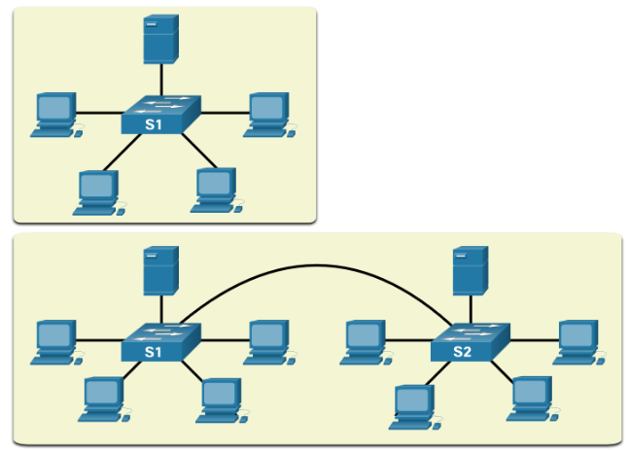
Switching Domains
Broadcast Domains
A broadcast domain extends across all Layer 1 or Layer 2 devices on a LAN.
  Only a layer 3 device (router) will break the broadcast domain, also called a MAC broadcast domain.
  The broadcast domain consists of all devices on the LAN that receive the broadcast traffic.
When the layer 2 switch receives the broadcast it will flood it out all interfaces except for the ingress interface.
Too many broadcasts may cause congestion and poor network performance.
Increasing devices at Layer 1 or layer 2 will cause the broadcast domain to expand.
Notes:
2 – Switching Concepts
2.2 – Switching Domains
2.2.2 – Broadcast Domains

Slide 18
Alleviated Network Congestion
Switches use the MAC address table and full-duplex to eliminate collisions and avoid congestion.
Features of the switch that alleviate congestion are as follows:
Protocol | Function
Fast Port Speeds | Depending on the model, switches may have up to 100Gbps port speeds.
Fast Internal Switching | This uses fast internal bus or shared memory to improve performance.
Large Frame Buffers | This allows for temporary storage while processing large quantities of frames.
High Port Density | This provides many ports for devices to be connected to LAN with less cost. This also provides for more local traffic with less congestion.
Notes:
2 – Switching Concepts
2.2 – Switching Domains
2.2.3 – Alleviated Network Congestion
2.2.4 – Check Your Understanding - Switching Domains

Slide 19
Rozdíl směrovač přepínač
Stručně řečeno, přepínače umožňují zařízením komunikovat ve společné síti a také nám umožňují rozdělit tyto sítě na menší vysílací domény.
Přepínač se naučí všechny adresy MAC všech hostitelů k němu připojených, aby předával provoz mezi hostiteli ve vrstvě 2.
Na druhé straně směrovače nám umožňují přijímat různé sítě a vzájemně předávat přenosy ve vrstvě 3.
Směrovače vytvářejí mapy (nazývané „směrovací tabulka“), jak dosáhnout jiných sítí a pracovat jako „dopravní policajti“, aby nasměrovali, kam odesílat pakety k dosažení vzdálených cílů.
Přepínač L2 má také několik hardwarových rozdílů ve srovnání se směrovačem. Přepínač pro připojení používá k připojení hostitelů k síti pouze ethernetové porty (např. elektrický RJ45, optické gigabitové porty atd.). Směrovač na druhé straně může mít různé typy portů, jako je ADSL, kabel, vlákno, telefonické připojení atd. (včetně Ethernetu).

Slide 20
Jaké znáte rozdíly mezi routery a L3 switchi?

Slide 21
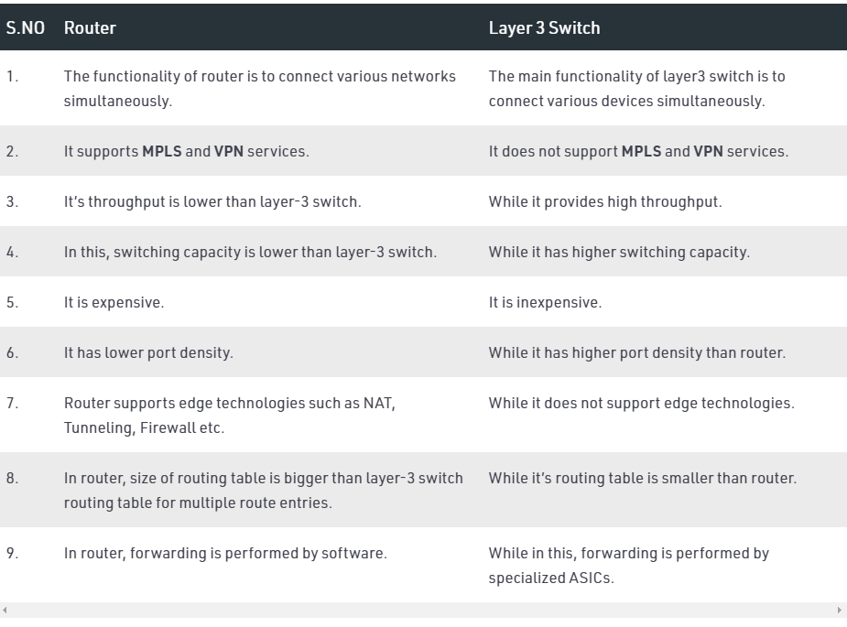

Slide 22
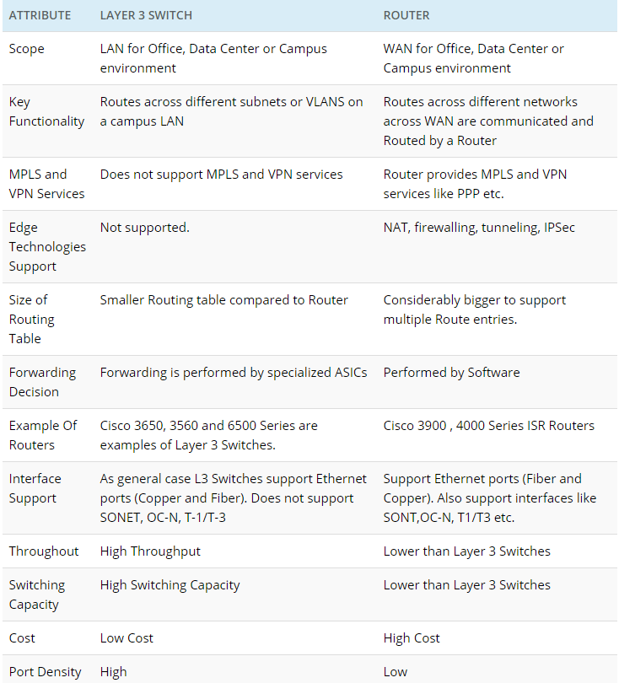
Rozdíly router L3 switch

Slide 23
Rozdíl router L3 (multilayer) switch
Cena – SWL3 jsou pro poskytování vysokorychlostního směrování mezi VLAN mnohem nákladově efektivnější než směrovače. Vysoce výkonné směrovače jsou obvykle mnohem dražší než SWL3.
Hustota portů – přepínače vrstvy 3 mají mnohem vyšší počet portů, zatímco směrovače mají nižší hustotu portů než přepínače vrstvy 3.
Flexibilita – Přepínače vrstvy 3 vám umožňují kombinovat přepínání vrstev 2 a vrstvy 3, což znamená, že můžete nakonfigurovat přepínač vrstvy 3 tak, aby fungoval jako normální přepínač vrstvy 2, nebo podle potřeby povolit přepínání vrstvy 3.
Podpora technologií WAN – Přepínač L3 je omezen na použití v prostředí LAN, kde lze provádět směrování Inter VLAN, avšak pokud jde o práci na WAN a okrajové technologie, přepínač L3 zaostává.
Směrovač je průkopníkem v takovém scénáři, kde je třeba podporovat speciální technologie WAN.
Rozhodování o HW/ SW – klíčový rozdíl mezi přepínači a směrovači L3 spočívá v hardwarové technologii používané při rozhodování o předávání. V případě přepínače L3 se pro rozhodnutí o předávání používají specializované ASIC (nelze průběžně modernizovat), zatímco v případě směrovačů je to obecně software logiky, kterou používá.

Slide 24
2.3 Module Practice and Quiz
Notes:
2 – Switching Concepts
2.3 – Module Practice and Quiz

Slide 25
Co jsme se naučili
Frame Forwarding
Vstup je vstupní port, výstup je výstupní port.
Přepínač vytvoří tabulku MAC adres pro předávání snímků v LAN.
Přepínač může používat metodu přechodu vpřed ukládáním a předáváním nebo výřezem.
  Switching Domains
Ethernetové porty v HDX budou součástí kolizní domény.
FDX eliminuje kolizní domény.
Přepínač zaplaví všechna rozhraní kromě vstupního portu pro broadcast nebo pokud je neznámý cílový adresář MAC neznámý.
Broadcastové domény mohou být rozděleny zařízením L3, jako je router.
Přepínače rozšiřují vysílací domény, ale mohou eliminovat kolizní domény a zmírnit přetížení.

Slide 26
Module Practice and Quiz
What did I learn in this module?
  Frame Forwarding
    Ingress is the entry port, egress is the exit port.
    The switch builds a MAC address table to forward frames on the LAN.
    The switch can use either the store-and-forward or cut-through method of switch forwarding.
  Switching Domains
    Ethernet ports in half-duplex will be a part of a collision domain.
    Full-duplex will eliminate collision domains.
    A switch will flood out all interfaces except the ingress port if the frame is a broadcast or if the unicast destination MAC is unknown.
    Broadcast domains may be broken up by a layer 3 device, like a router.
    Switches extend broadcast domains, but can eliminate collision domains and relieve congestion.
Notes:
2 – Switching Concepts
2.3 – Module Practice and Quiz
2.3.1 – What did I learn in this module?

Slide 27
Module 2: Switching Concepts
New Terms and Commands
content accessible memory (CAM)
MAC address table
store-and-forward switching
cut-through switching
automatic buffering
fragment free switching
collision domains
broadcast domains

